Slide 1
CubeSat向け 高精度姿勢制御ユニットの開発
五十里哲①、中村博一②、船瀬龍③
①東京大学、②セーレン、③JAXA
超小型衛星利用シンポジウム2022
2022年1月18日

Slide 2
目的・背景
超小型衛星・探査機の姿勢制御系に必要なセンサ・アクチュエータおよび計算機を統合したAOCSユニットを開発した
同種の海外製AOCSユニットは価格および継続的な入手性に難があり、また、搭載S/Wが非公開でカスタマイズ費も高額であり使い勝手が悪い
使い勝手がよく、H/W的にもS/W的にも自由にカスタマイズできるフレキシブルなユニットを目指す

Slide 3
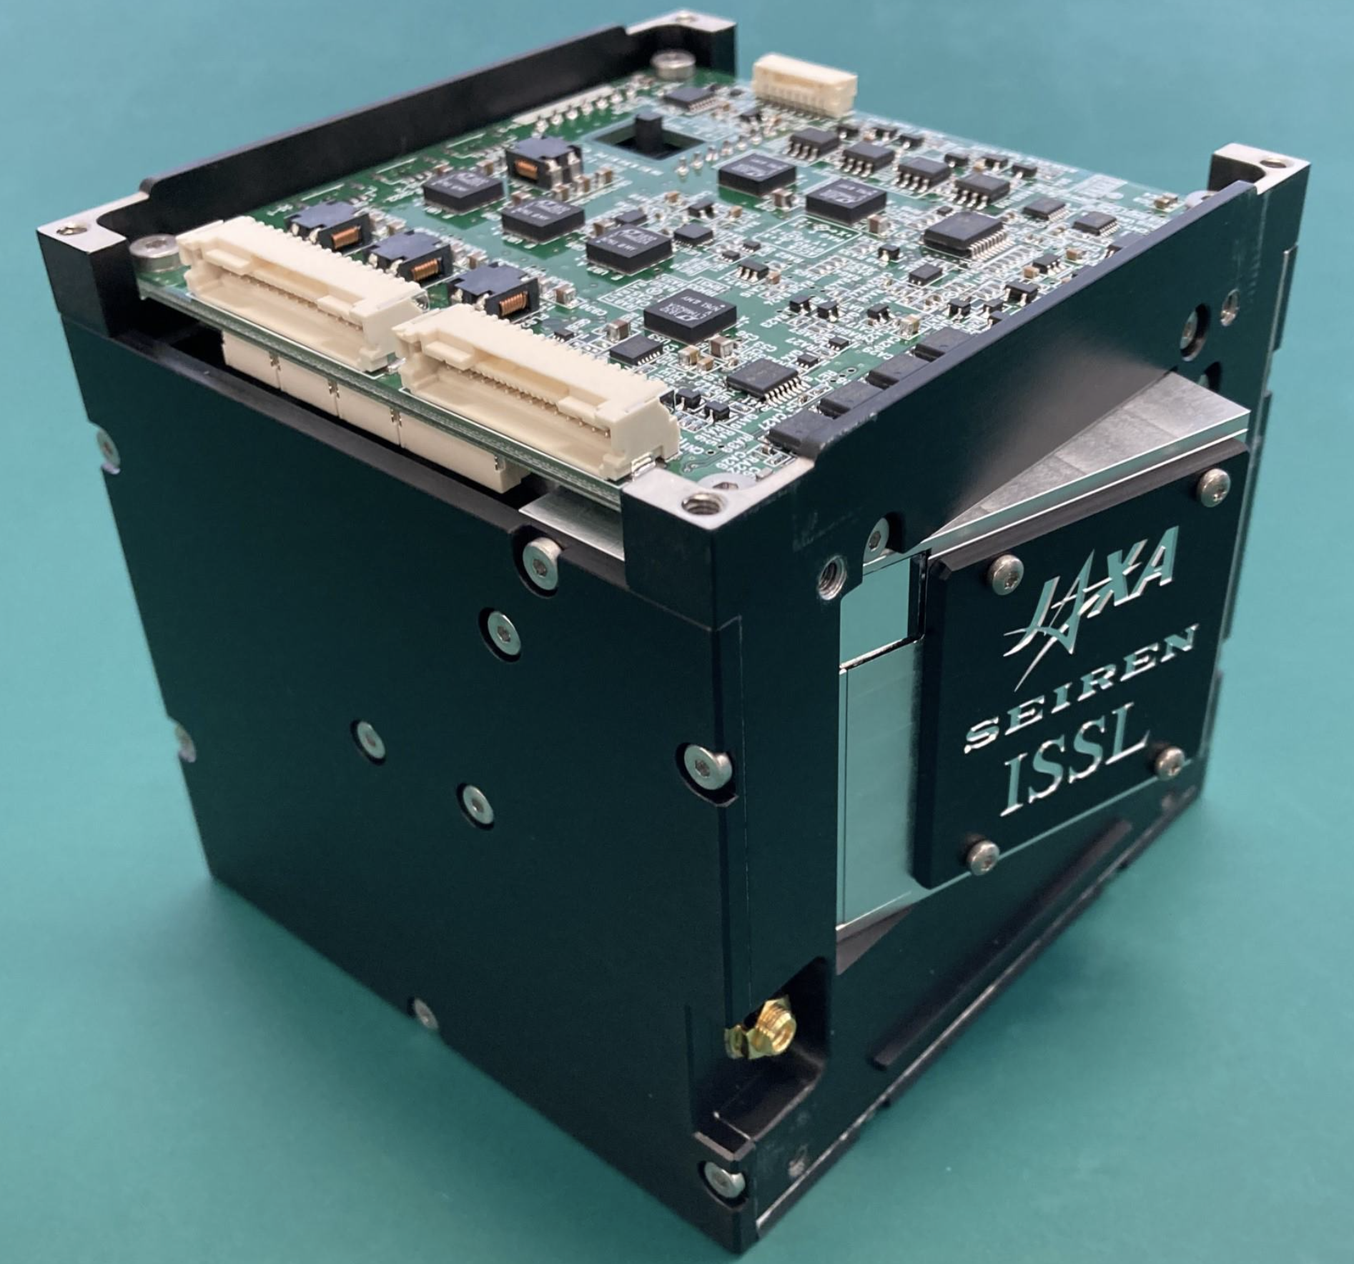
海外製品との比較
赤字は他に比べて
優位な部分
Item | XACT-15 (BCT社) | iADCS400 (Hyperion社) | 開発したユニット
Size, mm | 100x100x50 | 95 x 96 x 67 | 91 x 90 x 90
Mass, kg | 0.9 | 1.15 | 1.2
Accuracy, deg (1σ) | 0.003 (10 arcsec) | 0.003 (10 arcsec) | 0.003(目標) (10 arcsec)
Random noise of gyro sensor, rad/s/ (1σ) | 1.24e-4 (※1) | No data | 4.36e-5
Accuracy of STT cross boresight, deg | 0.00167 (何σか不明) | 0.0083 (3σ) | 0.00167 (3σ)
Accuracy of STT about boresight, deg | 0.011 (何σか不明) | 0.0083 (3σ) | 0.0083 (3σ)
Max output of MTQs, Am² | 0.1 | 0.5 and 0.4 | 0.37
Max torque of RWs, mNm | 4 | 2.5 | 4
Max angular momentum of RWs, mNms | 15 | 15 | 3 (nominal) 5 (peak)
GPS Receiver | 外付け | 外付け | 内蔵
*海外製品の精度に関して、仕様書を参考にしているが、厳密な定義が無く簡単に比較はできないことに注意(安定度なのか指向精度なのかわからないなど)

Slide 4
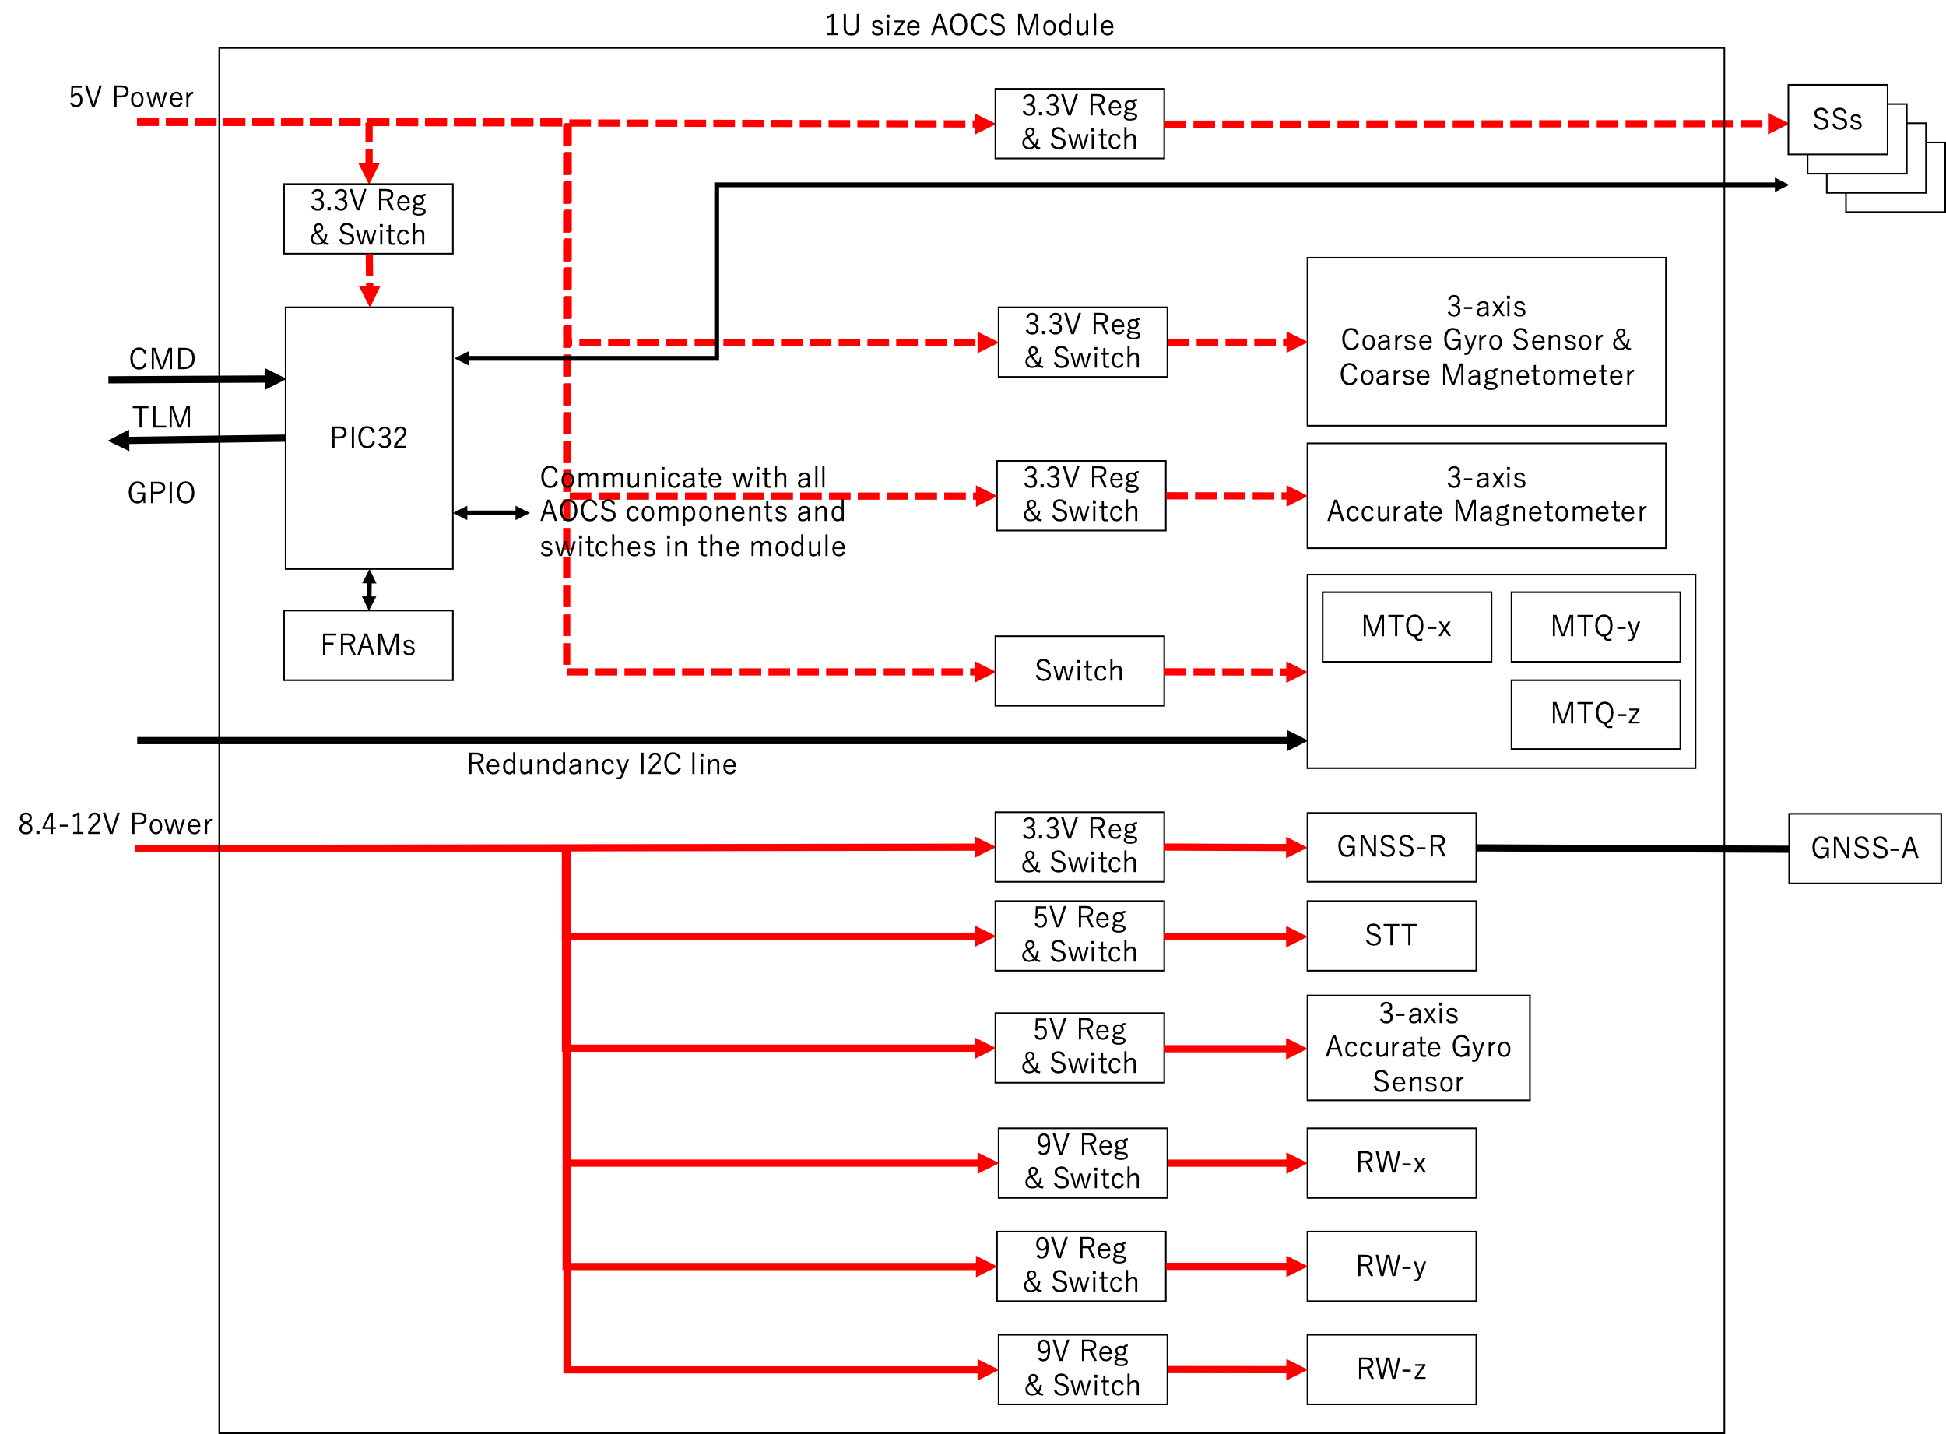
開発したAOCSユニットの構成図
低精度
高信頼
高精度

Slide 5
ユーザーフレンドリーなソフトウェア環境
従来品の欠点の一つは、内部アルゴリズムやその検証方法の不透明性や拡張性が低い点
フライトS/W、数値シミュレータのコア部をOpen-Source化
フライトS/W C2A github.com/ut-issl/c2a-core
シミュレータ S2E github.com/ut-issl/s2e-core
Open Source化した部分をベースに、
ユーザーへの透明性確保
ユーザーによる事前の性能評価
ユーザーによるアルゴリズムの追加
などを行えるような仕組みを今後発展させていく

Slide 6
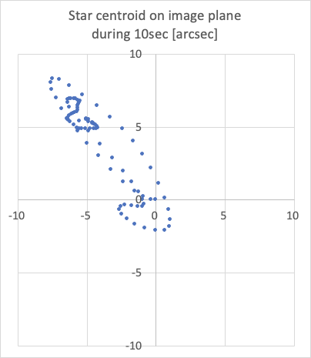
開発状況
EFMの開発・宇宙環境耐性試験が完了した
放射線試験、熱真空試験、熱サイクル試験、振動試験
6U CubeSatバスとの電気的接続試験
FMの開発を開始し2021年度中に完了予定
性能評価試験も実施し、所望の性能が出ていることを確認している
ジャイロセンサ特性試験、RW擾乱測定試験、磁気試験 等
搭載ソフトウェアも基本部分は完了し、今後は異常対応、さらなる高精度化を目指す
数値シミュレーションによる
10秒間の指向安定度
(RW擾乱等無視した理想条件)
開発したAOCSユニット

Slide 7
今後の予定
打ち上げ・実証予定
現時点で複数の6U CubeSatミッションに搭載されることが決まっており、2022年中に打ち上げ・軌道上実証予定である
次世代機、量産化
ArkEdge Space社と協力し、内部センサ、アクチュエータ機器を国産化、量産化するプロジェクトを遂行中
さらなる使いやすさを目指して
試験の自動化
ユーザーによるミッション解析の簡便化
ユーザーによるアルゴリズム追加の簡便化
本発表の詳細は、S. Ikari, and et al.,“Development of Compact and Highly Capable Integrated AOCS Module for CubeSats”, 33rd ISTS, 2022.をご参照ください

Slide 8
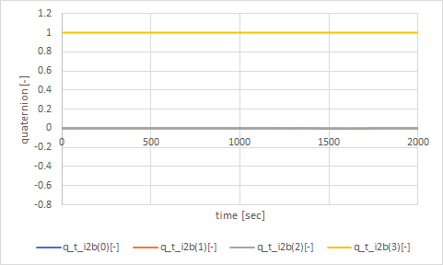
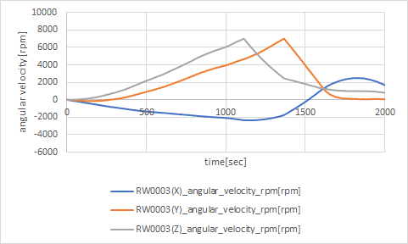
補遺
搭載コンポの性能
Components | Specifications
Rough gyro & mag | -
Sun Sensors | Nominal: 4-sensors Max: 6-sensors
Three MTQs | Max output: 0.37Am2
Fine gyro | Random noise: 4.36E-05 (1σ)
Fine Mag | Resolution: 13nT
STT | Cross: 0.00167 deg (3σ) Boresight: 0.0083 deg (3σ)
Three RWs | Max torque: 4mNm Max angular momentum: 3mNms (nominal) 5mNms (peak)
GPS-R/A | Dual frequency high-performance receiver and antenna
AOBC | Clock: 80MHZ ROM: 512KiB RAM: 128KiB NVRAM: 512KiB FRAM
アンローディングの例

